Slide 1
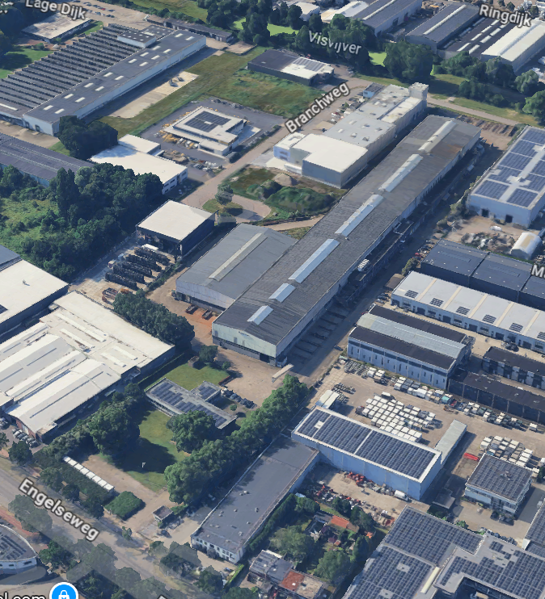
Bijlage xx
Engelseweg 173, Helmond
10 kV
Bestaande inkoopruimte
Nieuw inkoopstation

Slide 2
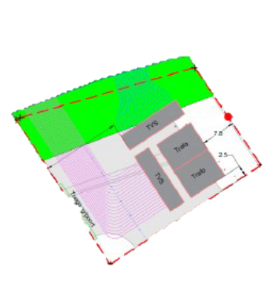
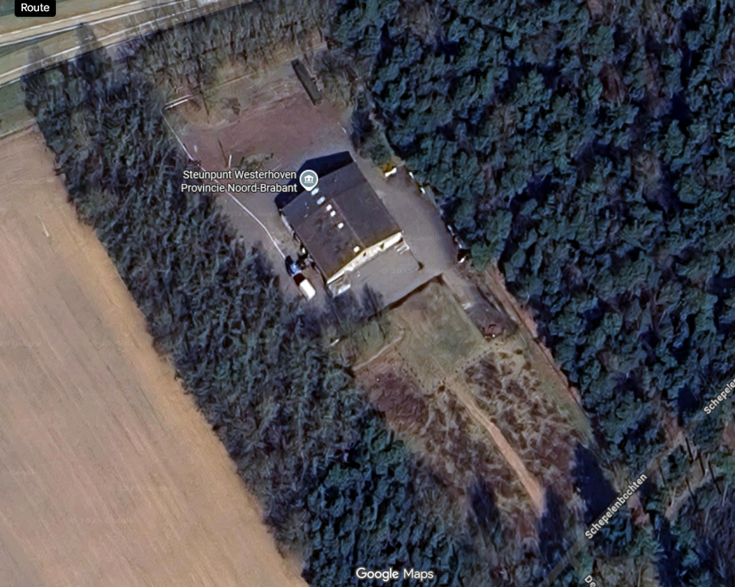
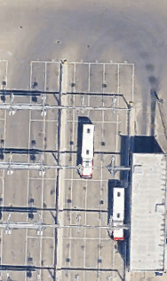


Bijlage xx
Zoutweg 1, Westerhoven
Toekomstige inrichting
TVS Enexis
Toekomstig inkoopstation

